Slide 1
信息学竞赛入门级J
背包问题

Slide 2
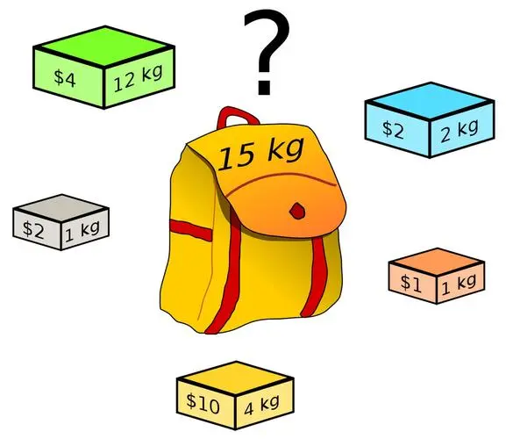
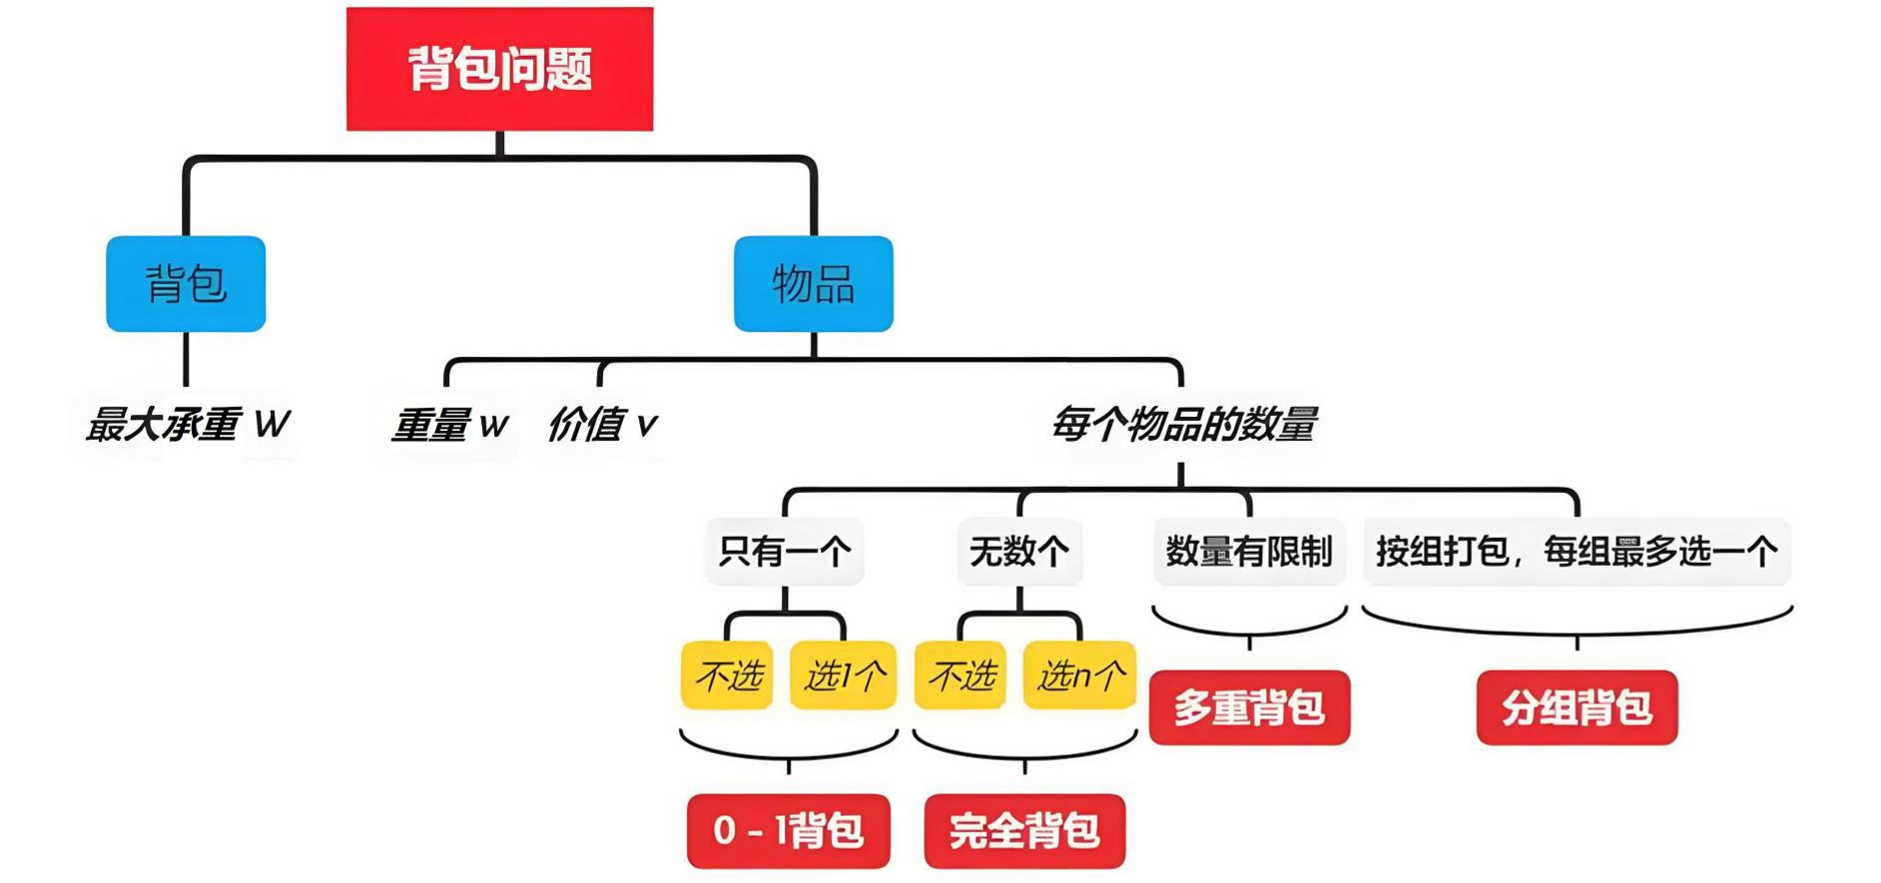
核 心
利用背包解决问题的一般思路
背包是线性 DP 中一类重要而特殊的模型。
常用来求解最优解、可行性、统计方案数等问题。
常见的背包模型：0/1背包、完全背包、多重背包、分组背包等，其中 0/1 背包是所有背包模型的基础。
Notes:
有
n
n 个人在一个水龙头前排队接水，假如每个人接水的时间为
T
i
T
i
​
，请编程找出这
n
n 个人排队的一种顺序，使得
n
n 个人的平均等待时间最小。

Slide 3
模型 一
0/1 背包问题
问题描述：给定一个最大承重为 m 的背包和 n 件物品，每件物品都有重量和价值两个属性。问在不超过背包最大承重的前提下，如何选择物品装入背包，使得背包内物品的总价值最大。每件物品只能选择装入或不装入背包一次（即 0 或 1 次）。
输入格式：
第一行包含两个整数 n 和 m，分别表示物品的数量和背包的最大承重。
接下来的 n 行，每行包含两个正整数 wi 和 vi，分别表示第 i 件物品的重量和价值。
输出格式：一行一个正整数，表示最大价值。
输入样例：
3 6
3 5
2 4
4 6
数据范围：1≤m,n≤1000, 1≤wi,vi≤1000
输出样例：
10

Slide 4
分析
0/1 背包问题
思路 1：二进制枚举 & dfs。遍历所有可能的物品组合（能放入背包的物品子集），并更新价值之和的最大值。时间复杂度高达 O(2^{n})，只能适用非常小的数据规模。
sumW,sumV
0,0
不选
选
物品 1
物品 2
物品 3
物品 n
……

Slide 5
分析
0/1 背包问题
思路2：动态规划
状态表示：
方式1：设 dp[i][j] 表示考虑前 i 件物品，放入容量为 j 的背包，获得的最大价值和。
方式2：设 dp[i][j] 表示考虑前 i 件物品，恰好放入容量为 j 的背包，获得的最大价值和。
第 i 件物品”选或不选“
不选
(不能选、不想选）
选
dp[i-1][j]：考虑前 i - 1个物品，恰好放入容量为 j 的背包，获得的最大价值和。
dp[i-1][j-w[i]] 考虑前 i - 1个物品，恰好放入容量为 j - w[i] 的背包，获得的最大价值和。
+ v[i]
推荐理由：
优点1：比较清晰，且重量和方案一一对应，方便计数
优点2：比较适应各种变形

Slide 6
分析
利用动态规划求解 0/1 背包问题
核心代码：不可忽视的边界细节
int dp[N][M];//考虑前 i 件物品，恰好放入容量为 j 的背包，获得的最大价值之和。
memset(dp,-0x3f3f3f3f,sizeof(dp)); //初始化为-INF，标记所有状态不可达
for (int i = 0; i <= n; i++) dp[i][0] = 0; //特判背包容量为 0
for (int i = 1; i <= n; i++)
for (int j = 1; j <= m; j++) {
if (j < w[i]) //不能选
dp[i][j] = dp[i - 1][j];
else //不想选 选
dp[i][j] = max(dp[i - 1][j], dp[i - 1][j - w[i]] + v[i]);
}
int ans = 0; //背包不一定装满，dp[n][m] 不一定是最优解，所以需要打擂！
for (int j = 0; j <= m; j++) ans = max(ans, dp[n][j]);
cout << ans << endl;

Slide 7
分析
利用动态规划求解 0/1 背包问题
表格推导
输入样例：
3 6
3 5
2 4
4 6
0 -inf -inf -inf -inf -inf -inf
0 -inf -inf 5 -inf -inf -inf
0 -inf 4 5 -inf 9 -inf
0 -inf 4 5 6 9 10
注：上述表格中 负无穷 + v[i] 也标注为 负无穷

Slide 8
应用1：求最优解
恰好装满型 0/1 背包
问题描述：给定一个最大承重为 m 的背包和 n 个物品，每个物品都有重量和价值两个属性。问在恰好装满背包的前提下，如何选择物品装入背包，使得背包内物品的总价值最大。如果无法装满，则输出 -1。每件物品只能选择装入或不装入背包一次（即 0 或 1 次）。
输入样例1：
3 5
2 6
3 10
5 6
输出样例1：
16
输入样例2：
3 9
2 6
3 10
5 6
输出样例2：
-1
//n m

Slide 9
分析
恰好装满型 0/1 背包
核心代码：
int dp[N][M];//考虑前 i 件物品，恰好放入容量为 j 的背包，获得的最大价值之和。
memset(dp,-0x3f3f3f3f,sizeof(dp)); //初始化为-INF，标记所有状态不可达
for (int i = 0; i <= n; i++) dp[i][0] = 0; //特判背包容量为 0
for (int i = 1; i <= n; i++)
for (int j = 1; j <= m; j++) {
if (j < w[i]) //不能选
dp[i][j] = dp[i - 1][j];
else //不想选 选
dp[i][j] = max(dp[i - 1][j], dp[i - 1][j - w[i]] + v[i]);
}
if (dp[n][m] < 0) cout << -1 << endl; //状态不可达
else cout << dp[n][m] << endl; //状态定义的好处显而易见

Slide 10
应用2：判可行性
平分子集 I（subset，力扣Leetcode416）
问题描述：给定 n 件物品，物品的价值是一个只包含正整数的非空数组 a。
请判断是否可以将所有物品分成两个子集，使得两个子集中的物品价值和相等。
输入格式：
第一行包含一个正整数 n (1 ≤ n ≤ 200)。
第二行包含 n 个用单个空格隔开的正整数 a[i] （1 ≤ a[i] ≤ 100）。
输出格式：若可以平分子集，输出 Yes, 否则输出 No。
样例解释：数组可以分成 {1, 5, 5} 和 {11} 。
输入样例 | 输出样例
4 1 5 11 5 | Yes

Slide 11
分析
平分子集 I（subset，力扣Leetcode416）
解题思路：
设所有物品价值之和为 sum，两个子集价值之和相等，说明 sum 必须为偶数，且每个子集价值之和都为 sum / 2。
这不正是“恰好装满型” 0 / 1背包判定可行性问题吗？
其中 sum / 2 看作背包容量 ，物品的价值同时看作物品的重量。
设置一个二维布尔数组 dp，其中 dp[i][j] 表示是否可以从前 i 件物品中选出若干，使得物品”重量“总和恰好为 j 。

Slide 12
分析
平分子集 I（subset，力扣Leetcode416）
核心代码：
bool dp[210][10010];
for (int i = 1; i <= n; i++) {
cin >> a[i];
sum += a[i];
}
if (sum & 1) { //特判 sum 为奇数
cout << "No" << endl;
return 0;
}
sum >>= 1; //sum/2

Slide 13
分析
平分子集 I（subset，力扣Leetcode416）
核心代码：
memset(dp,false,sizeof(dp)); //初始状态均标识为不可达
for (int i = 0; i <= n; i++) dp[i][0] = true; //特判背包容量为 0 的情况
for (int i = 1; i <= n; i++)
for (int j = 1; j <= sum; j++) {
if (j < a[i]) //不能选
dp[i][j] = dp[i - 1][j];
else //能选
dp[i][j] = dp[i - 1][j] | dp[i - 1][j - a[i]]; //不想选 | 选
}
if (dp[n][sum]) cout << "Yes" << endl; //状态可达
else cout << "No" << endl;

Slide 14
应用3：求方案数
平分子集 II
问题描述：给定 n 件物品，物品的价值是一个只包含正整数的非空数组 a。
请你统计共有多少种方案可以将所有物品分成两个子集，使得两个子集中的物品价值总和相等。
输入格式：
第一行包含一个正整数 n (1 ≤ n ≤ 50)。
第二行包含 n 个用单个空格隔开的正整数（1 ≤ a[i] ≤ 100）。
输出格式：一行一个整数，表示方案数。
输入样例 | 输出样例
7 1 2 3 4 5 6 7 | 4

Slide 15
分析
平分子集 II
核心代码：
const int N = 51 + 10;
LL dp[N][10000];
for (int i = 1; i <= n; i++) {
cin >> a[i];
sum += a[i];
}
if (sum & 1) { //特判 sum 为奇数
cout << "No" << endl;
return 0;
}
sum >>= 1;

Slide 16
分析
平分子集 II
核心代码：
memset(dp, 0, sizeof(dp));
for (int i = 0; i <= n; i++) dp[i][0] = 1; //一个物品也不选也算一种方案
for (int i = 1; i <= n; i++) {
for (int j = 1; j <= sum; j++) {
if (j < a[i])
dp[i][j] = dp[i - 1][j];
else
dp[i][j] = dp[i - 1][j] + dp[i - 1][j - a[i]]; //不选方案数+选方案数
}
}
cout << dp[n][sum] / 2 << endl; //方案的对称性

